Slide 1

Araç Kİralama (Rent-a-Car) Takİp Sİstemİ
Veri Tabanı Yönetim Sistemleri-1 Proje Sunumu
Hazırlayan: Mert Emre SELEK
Tarih: 1 Mayıs 2026
Notes:
---

Slide 2

Projenin Amacı ve Kapsamı
Projenin Amacı
Manuel ve hataya açık kiralama süreçlerini dijitalleştirmek.
Veri tekrarını önlemek ve anlık raporlama yapabilmek.
Araç, müşteri ve kiralama verilerini ilişkisel bir yapıda (RDBMS) güvenle saklamak.
Bu projeyi seçmemdeki temel amaç, karmaşık bir ticari süreci normalize edilmiş tablolarla hatasız yönetilebilir hale getirmekti.
Notes:
Araç Kiralama (Rent-a-Car) Takip Sistemi projesi, Veri Tabanı Yönetim Sistemleri I dersi kapsamında geliştirilen, teorik bilgilerin pratik bir senaryo üzerinde uygulanmasını amaçlayan kapsamlı bir dönem projesidir. Bu proje, gerçek hayatta sıkça karşılaşılan araç kiralama süreçlerini ele alarak, manuel yöntemlerle yürütülen ve hataya açık olan operasyonların nasıl dijital, güvenilir ve sürdürülebilir bir yapıya dönüştürülebileceğini göstermeyi hedefler. Projenin akademik bağlamı, ilişkisel veri tabanı tasarımı, normalizasyon kuralları, SQL sorgulama yetkinliği ve uygulama–veri tabanı entegrasyonu gibi temel kazanımları içermektedir. Sunumun bu ilk slaytı, projenin başlığını, ders adını, projeyi hazırlayan öğrencinin kimlik bilgilerini ve teslim tarihini içeren bir kapak niteliği taşır. Kapak sayfası, izleyiciye projenin konusu hakkında net bir ilk izlenim vermekle birlikte, çalışmanın resmi ve akademik çerçevesini de ortaya koyar. Rent-a-Car sektörü, müşteri, araç ve kiralama gibi çok sayıda varlık ve bu varlıklar arasındaki ilişkiler nedeniyle veri tabanı tasarımı açısından oldukça uygun bir örnek teşkil eder. Bu nedenle seçilen konu, hem öğretici hem de uygulanabilirliği yüksek bir senaryo sunmaktadır. Sunumun devam eden bölümlerinde, bu bağlamda geliştirilen sistemin amacı, kullanılan teknolojiler, veri tabanı mimarisi, gelişmiş SQL yapıları, masaüstü uygulaması ve karşılaşılan zorluklar detaylı biçimde ele alınacaktır. Böylece kapak slaytı, yalnızca tanıtıcı bir giriş değil, aynı zamanda anlatılacak teknik hikâyenin de başlangıç noktası olarak konumlanmaktadır.

Slide 3
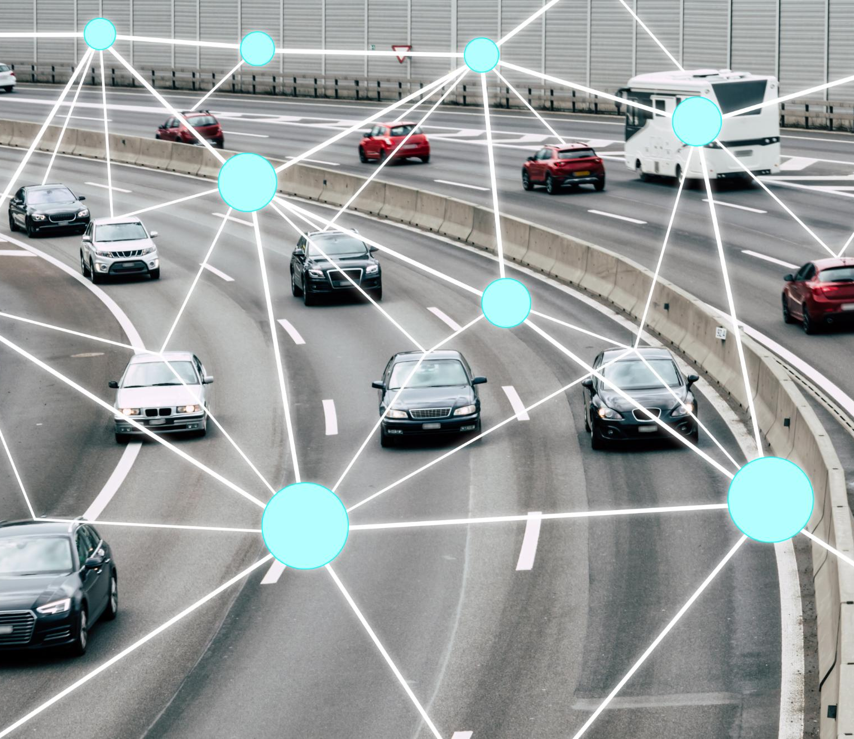
Kullanılan Teknolojiler
Veri Tabanı: MS SQL Server (T-SQL)
Arayüz Geliştirme: C# .NET Framework (Windows Forms)
Veri Bağlantısı: ADO.NET (SQL Connection, SQL DataAdapter)
Tasarım: Varlık-İlişki Diyagramları (ERD)
Notes:
Bu projenin temel amacı, araç kiralama firmalarında yaygın olarak görülen manuel ve parçalı iş süreçlerini dijital bir sistem altında toplayarak daha güvenli, tutarlı ve yönetilebilir hale getirmektir. Geleneksel yöntemlerde araç durumu takibi, müşteri bilgileri ve kiralama geçmişi çoğu zaman farklı dosyalarda veya defterlerde tutulmakta, bu da veri tekrarına ve hatalara yol açmaktadır. Geliştirilen Rent-a-Car Takip Sistemi ile araç, müşteri ve kiralama verileri ilişkisel bir veri tabanı yapısı içerisinde merkezi olarak saklanmaktadır. Bu yaklaşım, veri bütünlüğünü sağlamanın yanı sıra, aynı bilginin birden fazla yerde tutulmasını da engellemektedir. Proje kapsamında Microsoft SQL Server üzerinde oluşturulan tablolar, normalizasyon kurallarına uygun şekilde tasarlanmış ve özellikle üçüncü normal form dikkate alınmıştır. Böylece güncelleme, ekleme ve silme işlemlerinde ortaya çıkabilecek tutarsızlıkların önüne geçilmesi hedeflenmiştir. Sistemin kapsamı yalnızca veri depolamakla sınırlı değildir; aynı zamanda anlık raporlama ihtiyacına da cevap verecek şekilde kurgulanmıştır. Örneğin, hangi araçların şu anda kirada olduğu, hangi müşterilerin aktif kiralamasının bulunduğu gibi bilgiler hızlıca elde edilebilmektedir. Sunum sırasında ifade edilen notta da vurgulandığı gibi, bu projenin seçilmesindeki ana motivasyon, karmaşık bir ticari sürecin doğru veri tabanı tasarımı ile ne kadar düzenli ve hatasız yönetilebileceğini göstermektir. Bu yönüyle proje, hem akademik kazanımlar hem de gerçek dünya uygulamaları açısından güçlü bir örnek oluşturmaktadır.

Slide 4

Kullanılan Teknoloji Seçimlerinin Gerekçeleri
Veri Tabanı Seçimi
Microsoft SQL Server, ilişkisel veri tabanı kavramlarını öğrenmek ve veri bütünlüğünü sağlamak için güçlü bir ortam sunar.
Masaüstü Uygulama Geliştirme
C# ve Windows Forms, kullanıcı dostu arayüz tasarımı ve olay tabanlı programlama için pratik sağlar.
Veri Güvenliği ve Performans
ADO.NET, veritabanı ile uygulama arasında güvenli ve performanslı bağlantı sağlayarak SQL Injection riskini azaltır.
Proje Planlama ve Hata Önleme
ERD kullanımı, projenin başında varlıkların ve ilişkilerin netleştirilmesini sağlayarak ileride büyük değişiklikleri önler.
Notes:
Projede tercih edilen teknolojilerin her biri belirli ihtiyaçlara cevap verecek şekilde bilinçli olarak seçilmiştir. Microsoft SQL Server, özellikle ilişkisel veri tabanı mantığını öğrenmek ve uygulamak açısından güçlü bir öğrenme ortamı sunmaktadır. Foreign Key, Trigger, View ve Constraint gibi yapıları desteklemesi, projede hedeflenen veri bütünlüğü ve otomasyon gereksinimlerini karşılamıştır. C# ve Windows Forms kullanımı ise masaüstü uygulama geliştirme konusunda pratik kazanmayı sağlamıştır. Windows Forms, sürükle‑bırak mantığıyla hızlı arayüz tasarımı yapılmasına imkân tanırken, olay tabanlı programlama yaklaşımı sayesinde kullanıcı etkileşimleri kolayca yönetilebilmiştir. ADO.NET, veri tabanı ile uygulama arasında doğrudan ve performanslı bir köprü kurarak, SQL sorgularının kontrollü bir şekilde çalıştırılmasına olanak tanımıştır. Bu sayede SQL Injection gibi güvenlik risklerine karşı daha bilinçli bir yapı kurulmuştur. ERD kullanımı ise projenin daha en başında hataların önüne geçilmesini sağlamıştır. Varlıkların ve ilişkilerin kâğıt üzerinde netleştirilmesi, ilerleyen aşamalarda tablo yapılarında büyük değişiklikler yapılmasını gereksiz kılmıştır. Genel olarak bakıldığında, seçilen teknoloji yığını, dersin öğrenme hedefleriyle uyumlu, aynı zamanda gerçek hayatta karşılığı olan bir mimari ortaya koymuştur. Bu da projenin yalnızca bir ödev olmanın ötesine geçerek, öğretici ve uygulanabilir bir çalışma haline gelmesini sağlamıştır.

Slide 5
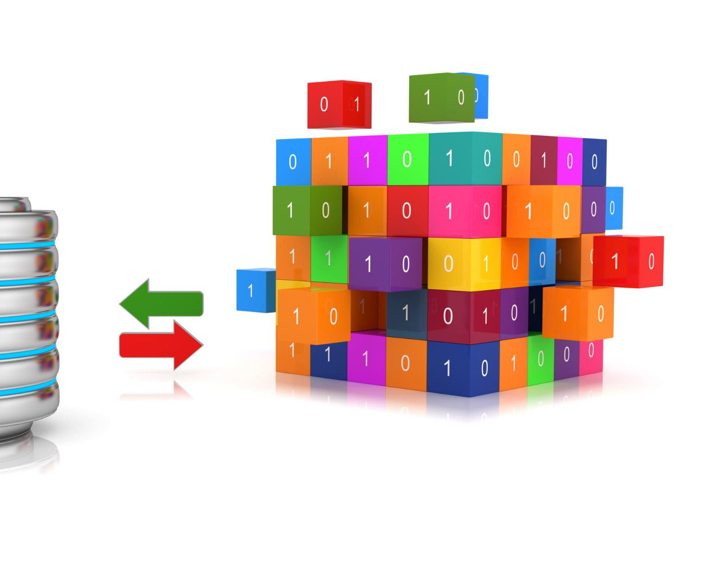
Veri Tabanı Mimarisi (Projenin Kalbi)
Veri Tabanı Tasarımı (3NF)
Üçüncü Normal Form (3NF)
Veri tabanı, 3NF kurallarına uygun olarak tasarlanmış ve veri tekrarı minimize edilmiştir.
Tablolar ve İlişkiler
Müşteriler, Araçlar ve Kiralamalar tabloları çoktan-çoğa ilişkiler Foreign Key ile bağlanmıştır.
Performans ve Genişletilebilirlik
Doğru veri tabanı tasarımı, uygulamanın performansını artırır ve bakım kolaylığı sağlar.
Notes:
Projenin en kritik bileşenlerinden biri veri tabanı tasarımıdır ve bu nedenle tasarım sürecine özel bir önem verilmiştir. Veri tabanı, üçüncü normal form (3NF) kurallarına uygun olarak modellenmiştir. Bu yaklaşım, her tablonun yalnızca kendi konusuna ait alanları içermesini ve anahtar olmayan alanların yalnızca birincil anahtara bağlı olmasını garanti altına alır. Sistem içerisinde Müşteriler, Araçlar ve Kiralamalar gibi temel tablolar bulunmaktadır. Araç ve müşteri arasındaki ilişki doğası gereği çoktan‑çoğa bir ilişki olduğundan, bu ilişki Kiralamalar tablosu aracılığıyla çözülmüştür. Kiralamalar tablosu, hem müşteri hem de araç tablolarına Foreign Key’ler ile bağlanarak ilişki bütünlüğü sağlanmıştır. Bu yapı sayesinde bir müşteri birden fazla araç kiralayabilirken, bir araç da zaman içerisinde farklı müşterilere kiralanabilmektedir. Normalizasyon sayesinde veri tekrarı minimuma indirilmiş, örneğin müşteri bilgileri her kiralama kaydında yeniden yazılmak yerine tek bir tabloda tutulmuştur. Sunum notunda da ifade edildiği gibi, SSMS üzerinden alınan ER Diyagramı ekran görüntüsü, bu mimarinin görsel bir özetini sunmaktadır. Bu diyagram, tablolar arasındaki ilişkileri net bir biçimde ortaya koyarak projenin teknik omurgasını temsil etmektedir. Doğru kurgulanmış bir veri tabanı, uygulamanın ilerleyen aşamalarında performans, bakım ve genişletilebilirlik açısından büyük avantajlar sağlamıştır.

Slide 6
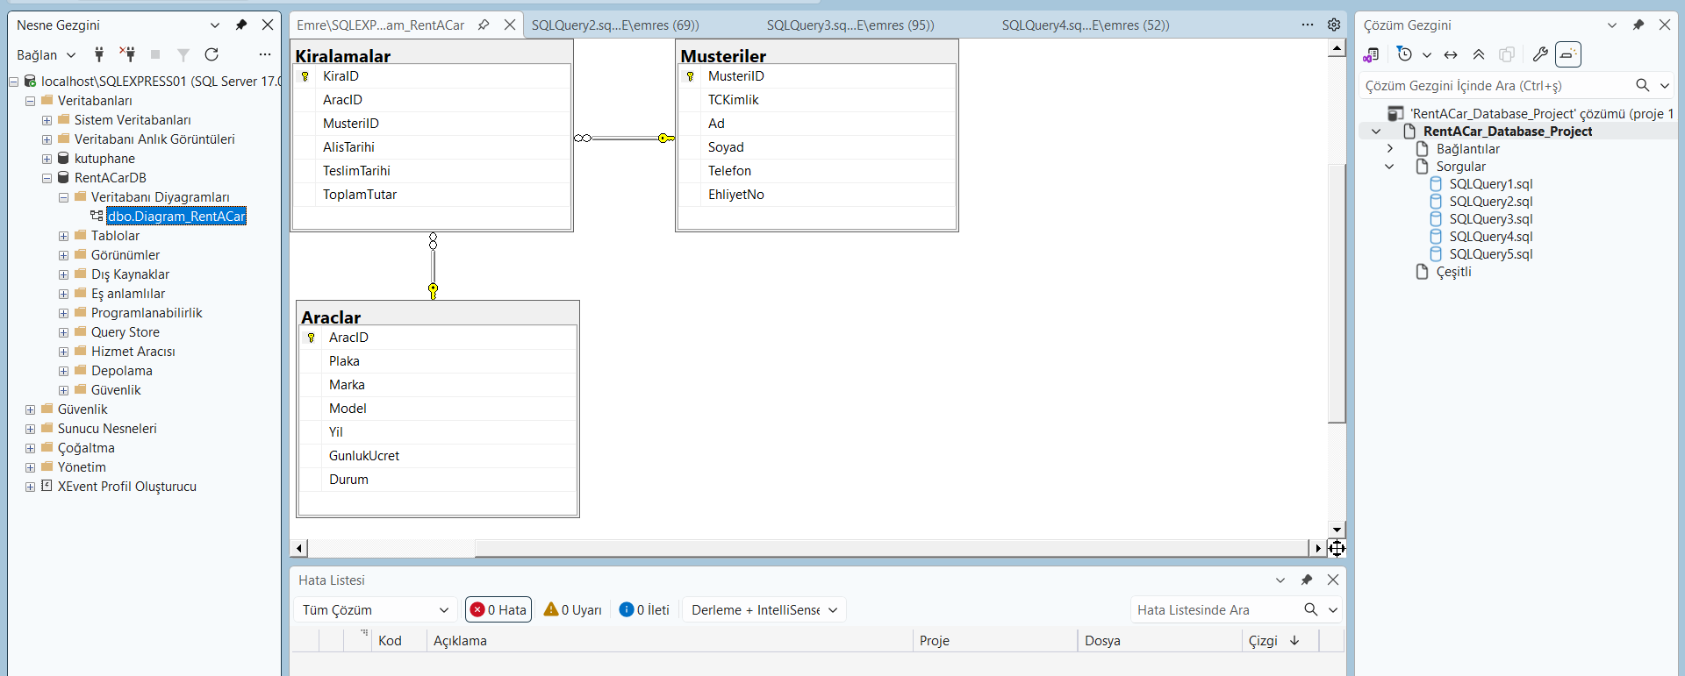
Varlık-İlişki Diyagramı (ER Diyagramı)
Veri tabanımı 3. Normal Form kurallarına göre tasarladım. Müşteriler ve Araçlar tablolarını 'Kiralamalar' tablosunda Foreign Key'ler ile birleştirerek Çoktan-Çoğa (Many-to-Many) ilişkiyi çözümledim.
Notes:
C# Masaüstü Uygulaması ve Kullanıcı Arayüzü, Karşılaşılan Zorluklar, Çözümler ve Kapanış

Slide 7

Gelişmiş SQL işlemleri: Trigger ve View Kullanımı
Otomasyon ve raporlama
Trigger ile Otomasyon
trg_AracKirala tetikleyicisi; yeni bir kiralama yapıldığında aracın durumunu otomatik olarak 'Kirada' yapar.
View ile Raporlama
View_AktifKiralamalar; karmaşık JOIN sorgularını tek bir sanal tabloda birleştirerek C# arayüzüne hazır veri sunar.
Arayüzden her kiralama yapıldığında, veri tabanı tarafında yazdığım Trigger devreye giriyor ve envanteri otomatik güncelliyor.
Notes:
Proje kapsamında yalnızca temel CRUD işlemleri ile yetinilmemiş, aynı zamanda gelişmiş SQL yapıları da aktif olarak kullanılmıştır. Bunların başında Trigger ve View kavramları gelmektedir. Otomasyon amacıyla geliştirilen trg_AracKirala isimli tetikleyici, Kiralamalar tablosuna yeni bir kayıt eklendiğinde otomatik olarak devreye girmektedir. Bu trigger sayesinde, kiralanan aracın durumu Araçlar tablosunda otomatik olarak “Kirada” şeklinde güncellenmektedir. Böylece uygulama katmanında ekstra bir güncelleme sorgusu yazmaya gerek kalmadan, veri tutarlılığı veri tabanı seviyesinde garanti altına alınmıştır. Raporlama tarafında ise View_AktifKiralamalar adlı bir görünüm oluşturulmuştur. Bu view, birden fazla tabloyu JOIN işlemleri ile bir araya getirerek, aktif kiralamalara ait anlamlı ve okunabilir bir veri seti sunmaktadır. C# arayüzü, bu görünüm üzerinden veri çekerek karmaşık sorgu mantığını uygulama kodundan soyutlamıştır. Sunum notunda da belirtildiği gibi, her kiralama işleminde trigger’ın otomatik çalışması, sistemin ne kadar akıllı ve kendi kendini yöneten bir yapıya sahip olduğunu göstermektedir. Bu yaklaşım, hem performans hem de bakım kolaylığı açısından önemli kazanımlar sağlamıştır.

Slide 8
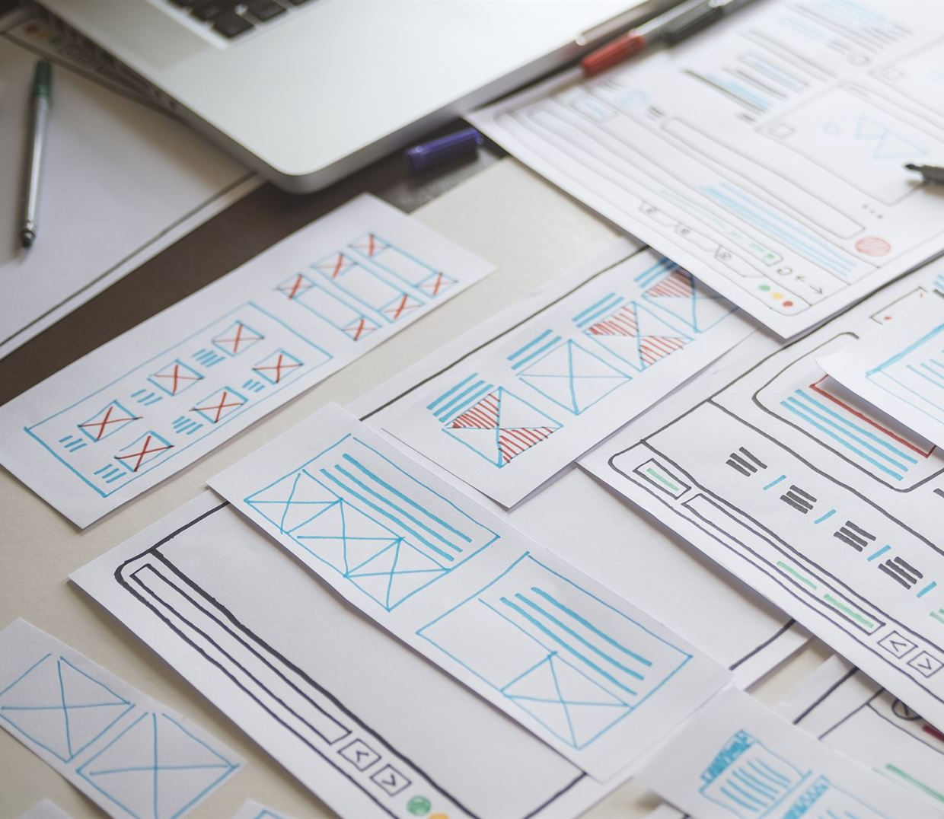
C# Masaüstü Uygulaması ve Kullanıcı Arayüzü
Windows Forms Uygulaması
C# ile geliştirilen masaüstü uygulama, kullanıcıların veri tabanındaki bilgileri kolayca yönetmesini sağlar.
ComboBox ile Hızlı Seçim
ComboBox kontrolleri, kullanıcıların müşteri ve araç listesinden hızlı ve hata olmadan seçim yapmasını sağlar.
Aktif Kiralamalar ve Araç Listesi
Listeleme alanları sayesinde aktif kiralamalar ve mevcut araçlar anlık olarak görüntülenebilir.
Kullanıcı Dostu Tasarım
Buton yerleşimleri ve form akışı, kullanıcı deneyimini artırmak için dikkatle tasarlanmıştır.
Notes:
Projenin kullanıcıyla doğrudan etkileşim kuran yüzü, C# ile geliştirilen Windows Forms tabanlı masaüstü uygulamasıdır. Bu uygulama, veri tabanında tutulan bilgilerin son kullanıcı tarafından kolayca yönetilebilmesini hedeflemiştir. Arayüzde kullanılan ComboBox kontrolleri sayesinde kullanıcılar, mevcut müşteri ve araç listesinden seçim yaparak hızlı bir şekilde kiralama işlemi gerçekleştirebilmektedir. Bu yaklaşım, hem kullanıcı hatalarını azaltmakta hem de veri bütünlüğünü desteklemektedir. Listeleme alanlarında aktif kiralamalar ve mevcut araçlar anlık olarak görüntülenebilmektedir. Uygulamanın çalışır haldeki ekran görüntüsünün slayta eklenmesi, sistemin yalnızca teorik değil, pratik olarak da tamamlandığını göstermektedir. Sunum notunda ifade edildiği üzere, projenin yalnızca SQL tarafında bırakılmaması, full‑stack bir bakış açısının benimsendiğini ortaya koymaktadır. Kullanıcı dostu bir arayüz tasarlamak, teknik olarak doğru bir veri tabanı kadar önemlidir. Bu nedenle buton yerleşimleri, form akışı ve geri bildirim mesajları dikkatli bir şekilde kurgulanmıştır. Sonuç olarak geliştirilen masaüstü uygulaması, veri tabanı ile uyumlu, stabil ve kullanılabilir bir yapı sunmaktadır.

Slide 9
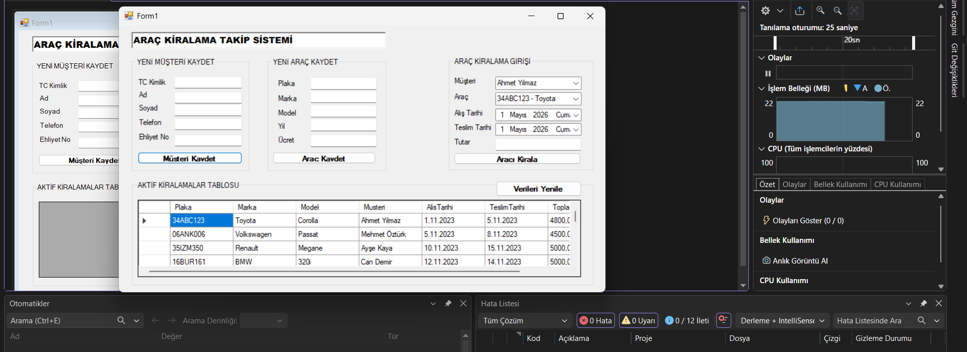
C# Masaüstü Uygulaması ve Kullanıcı Arayüzü
Projeyi sadece SQL'de bırakmak yerine, son kullanıcının rahatça veri girebileceği, açılır listelerle (ComboBox) kiralama yapabileceği bir Full-Stack yapı kurdum.
Notes:
Projenin kullanıcıyla doğrudan etkileşim kuran yüzü, C# ile geliştirilen Windows Forms tabanlı masaüstü uygulamasıdır. Bu uygulama, veri tabanında tutulan bilgilerin son kullanıcı tarafından kolayca yönetilebilmesini hedeflemiştir. Arayüzde kullanılan ComboBox kontrolleri sayesinde kullanıcılar, mevcut müşteri ve araç listesinden seçim yaparak hızlı bir şekilde kiralama işlemi gerçekleştirebilmektedir. Bu yaklaşım, hem kullanıcı hatalarını azaltmakta hem de veri bütünlüğünü desteklemektedir. Listeleme alanlarında aktif kiralamalar ve mevcut araçlar anlık olarak görüntülenebilmektedir. Uygulamanın çalışır haldeki ekran görüntüsünün slayta eklenmesi, sistemin yalnızca teorik değil, pratik olarak da tamamlandığını göstermektedir. Sunum notunda ifade edildiği üzere, projenin yalnızca SQL tarafında bırakılmaması, full‑stack bir bakış açısının benimsendiğini ortaya koymaktadır. Kullanıcı dostu bir arayüz tasarlamak, teknik olarak doğru bir veri tabanı kadar önemlidir. Bu nedenle buton yerleşimleri, form akışı ve geri bildirim mesajları dikkatli bir şekilde kurgulanmıştır. Sonuç olarak geliştirilen masaüstü uygulaması, veri tabanı ile uyumlu, stabil ve kullanılabilir bir yapı sunmaktadır.

Slide 10

Geliştirme sürecinde Karşılaşılan Zorluklar, Çözümler ve Kapanış
Zorluk: C# kopyala-yapıştır aşamasında Namespace (İsim Alanı) uyuşmazlığı.
Çözüm: Proje hiyerarşisi incelenerek İsim Alanları eşitlendi.
Zorluk: Mükerrer (tekrar eden) kayıtların listelenmesi.
Çözüm: Tablo verileri temizlenip ID (Identity) sayaçları sıfırlandı ve UNIQUE Constraint'ler kullanıldı.
Projeyi geliştirirken aldığım hatalar, aslında veri tabanındaki kısıtlamaların (Constraints) ve kod mimarisinin ne kadar hassas olduğunu anlamamı sağladı.
Dinlediğiniz için teşekkür ederim
Notes:
Proje geliştirme süreci boyunca çeşitli teknik zorluklarla karşılaşılmış ve bu zorluklar, önemli öğrenme fırsatları sunmuştur. Bunlardan ilki, C# tarafında yapılan kopyala‑yapıştır işlemleri sonrasında ortaya çıkan Namespace uyuşmazlıklarıdır. Bu sorun, proje hiyerarşisinin detaylı incelenmesi ve isim alanlarının tutarlı hale getirilmesiyle çözülmüştür. Bir diğer önemli problem ise mükerrer kayıtların listelenmesi olmuştur. Bu durum, veri tabanında yeterli kısıtlamaların tanımlı olmamasından kaynaklanmıştır. Çözüm olarak tablo verileri temizlenmiş, Identity sayaçları düzenlenmiş ve UNIQUE Constraint’ler eklenmiştir. Sunum notunda da vurgulandığı gibi, bu hatalar geliştiriciye veri tabanı kısıtlamalarının ve doğru mimarinin ne kadar kritik olduğunu göstermiştir. Projenin son slaytı olan teşekkür ve soru‑cevap bölümü ise çalışmanın tamamlandığını ve değerlendirilmeye hazır olduğunu ifade etmektedir. Dinleyicilere teşekkür edilerek, projeyle ilgili sorulara açık olunduğu belirtilmektedir. Genel olarak bakıldığında, bu proje hem teknik bilgi hem de problem çözme becerisi açısından önemli kazanımlar sağlamış, ders kapsamında öğrenilen kavramların somut bir ürün haline gelmesine olanak tanımıştır.

